Slide 1
GGY 209
Yerel Yönetimler (3-0)
Dr. Veysel Tiryaki

Slide 2
11. HAFTA
Avrupa Yerel Yönetimler Özerklik Şartı ve Türkiye

Slide 3
Avrupa Yerel Yönetimler Özerklik Şartı
Avrupa Birliği (AB) ulusların bir araya gelerek egemenlik alanlarının bir kısmını ulusların üzerinde bir oluşuma kendi rızaları ile devretmeleri üzerine ortaya çıkmış ve gelişmekte olan bir birliktir.
AB’nin en önemli organı olan Avrupa Konseyi, geleceğin birleşmiş Avrupa’sının ortaya çıkmasında en önemli birimlerin yerel yönetimler olduğu düşüncesinde olmuştur (Çevikbaş, 2012).
Yerel yönetimler gerek Avrupa’da gerekse demokrasiyi benimsemiş gelişmiş medeniyetlerde kamu hizmetlerinin etkin ve verimli gerçekleştirilmesinde önemli kurumlar olarak bilinmektedir.

Slide 4
Avrupa Yerel Yönetimler Özerklik Şartı
Avrupa’da yerel yönetimlerin özerkliğine ilişkin çalışmalar 1951 yılında Cenevre’de kurulan Avrupa Belediyeler Konseyi’nin 1953 yılında toplanmasının ardından kabul edilen Avrupa Belediye Özgürlük Şartı ile başlamıştır (Muratoğlu, 2011).
1967 yılında «Yerel Özerklik İlkeleri Bildirgesi» Avrupa Konseyi tarafından sunulmuş ardından Avrupa Yerel Yönetimler Özerklik Şartı’na ilişkin esas çalışmalar 1980’li yıllar itibariyle hız kazanmıştır. Avrupa Yerel Yönetimler Özerklik Şartı’na ilişkin taslak, Roma’da 8-10 Kasım 1984 tarihinde yapılan 6. Yerel Yönetimlerden Sorumlu Bakanlar Konferansı'nda ele alınmış, daha sonra 1985 yılının Haziran ayında devletlerin imzasına açılmıştır (Yeter, 1996, Aygen, 2017).

Slide 5
Avrupa Yerel Yönetimler Özerklik Şartı
Avrupa Yerel Yönetimler Özerklik Şartı (AYYÖŞ) ile yasaların sınırları içerisinde kalmak koşuluyla yerel yönetimlerin kamu işlerini kendi sorumluluğu, ve halkın çıkarları doğrultusunda gerçekleştiren ve merkezi denetimden mümkün olduğunca uzak, mali açıdan görevleriyle orantılı olarak güçlü yapılar hedeflenmiştir (Çevikbaş, 2012).
Avrupa Yerel Yönetimler Özerklik Şartı; 15.10.1985 tarihinde imzaya açılmıştır.
Türkiye AYYÖŞ’ü 1988 yılında bazı maddelerine çekinceler koymak suretiyle imzalamış ve 1993 yılında yürürlüğe koymuştur.

Slide 6
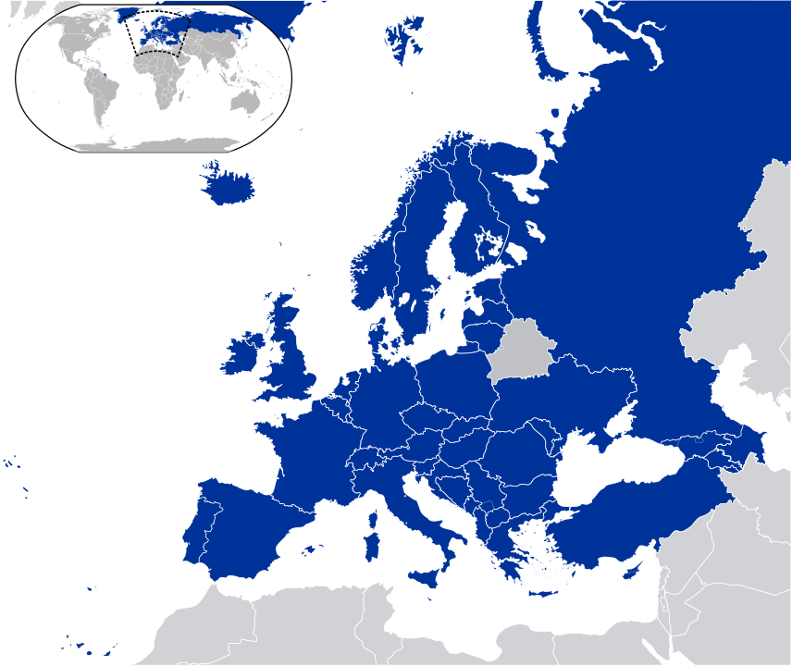
Avrupa Yerel Yönetimler Özerklik Şartı
Avrupa Yerel Yönetimler Özerklik Şartını İmzalayan Ülkeler
Kaynak: http://tr.wikipedia.org

Slide 7
Avrupa Yerel Yönetimler Özerklik Şartı
Avrupa Yerel Yönetimler Özerklik Şartı İmzalayan Ülkeler
Sıra | Ülke | İmza | Onay | Yürürlük
1 | Avusturya | 15.10.1985 | 23/09/1987 | 1.09.1988
2 | Belçika | 15.10.1985 | 25/08/2004 | 1.12.2004
3 | Danimarka | 15.10.1985 | 03/02/1988 | 1.09.1988
4 | Fransa | 15.10.1985 | 17/01/2007 | 1.05.2007
5 | Almanya | 15.10.1985 | 17/05/1988 | 1.09.1988
6 | Yunanistan | 15.10.1985 | 06/09/1989 | 1.01.1990
7 | İtalya | 15.10.1985 | 11/05/1990 | 1.09.1990
8 | Lihteştayn | 15.10.1985 | 11/05/1988 | 1.09.1988
9 | Lüksemburg | 15.10.1985 | 15/05/1987 | 1.09.1988
10 | Portekiz | 15.10.1985 | 18/12/1990 | 1.04.1991
11 | İspanya | 15.10.1985 | 08/11/1988 | 1.03.1989
12 | İzlanda | 20.11.1985 | 25/03/1991 | 1.07.1991
13 | Güney Kıbrıs Rum Kesimi | 8.10.1986 | 16/05/1988 | 1.09.1988
14 | Hollanda | 7.01.1988 | 20/03/1991 | 1.07.1991
15 | İsveç | 4.10.1988 | 29/08/1989 | 1.12.1989
16 | Türkiye | 21.11.1988 | 09/12/1992 | 1.04.1993
17 | Norveç | 26.05.1989 | 26/05/1989 | 1.09.1989
18 | Finlandiya | 14.06.1990 | 03/06/1991 | 1.10.1991
19 | Macaristan | 6.04.1992 | 21/03/1994 | 1.07.1994
20 | Polonya | 19.02.1993 | 22/11/1993 | 1.03.1994
21 | Malta | 13.07.1993 | 06/09/1993 | 1.01.1994
22 | Estonya | 4.11.1993 | 16/12/1994 | 1.04.1995
23 | Bulgaristan | 3.10.1994 | 10/05/1995 | 1.09.1995
24 | Romanya | 4.10.1994 | 28/01/1998 | 1.05.1998
Sıra | Ülke | İmza | Onay | Yürürlük
25 | Slovenya | 11.10.1994 | 15/11/1996 | 1.03.1997
26 | Rusya Federasyonu | 28.02.1996 | 05/05/1998 | 1.09.1998
27 | Moldova Cumhuriyeti | 2.05.1996 | 02/10/1997 | 1.02.1998
28 | Kuzey Makedonya | 14.06.1996 | 06/06/1997 | 1.10.1997
29 | Ukrayna | 6.11.1996 | 11/09/1997 | 1.01.1998
30 | Litvanya | 27.11.1996 | 22/06/1999 | 1.10.1999
31 | Letonya | 5.12.1996 | 05/12/1996 | 1.04.1997
32 | İngiltere | 3.06.1997 | 24/04/1998 | 1.08.1998
33 | İrlanda | 7.10.1997 | 14/05/2002 | 1.09.2002
34 | Hırvatistan | 11.10.1997 | 11/10/1997 | 1.02.1998
35 | Arnavutluk | 27.05.1998 | 04/04/2000 | 1.08.2000
36 | Çek Cumhuriyeti | 28.05.1998 | 07/05/1999 | 1.09.1999
37 | Slovakya | 23.02.1999 | 01/02/2000 | 1.06.2000
38 | Ermenistan | 11.05.2001 | 25/01/2002 | 1.05.2002
39 | Azerbaycan | 21.12.2001 | 15/04/2002 | 1.08.2002
40 | Gürcistan | 29.05.2002 | 08/12/2004 | 1.04.2005
41 | Bosna Hersek | 12.07.2002 | 12/07/2002 | 1.11.2002
42 | İsviçre | 21.01.2004 | 17/02/2005 | 1.06.2005
43 | Karadağ | 24.06.2005 | 12/09/2008 | 1.01.2009
44 | Sırbistan | 24.06.2005 | 06/09/2007 | 1.01.2008
45 | Andora | 27.10.2010 | 23/03/2011 | 1.07.2011
46 | Monako | 10.01.2013 | 10/01/2013 | 1.05.2013
47 | San Marino | 16.05.2013 | 29/10/2013 | 1.02.2014

Slide 8
Avrupa Yerel Yönetimler Özerklik Şartı
MADDE 1- Taraflar bu Şart’ın 12 maddesinde belirtilen şekil ve ölçüde kendilerini aşağıdaki maddelerle bağlı kabul edeceklerini taahhüt ederler.
MADDE 2- Özerk yerel yönetimler ilkesi ulusal mevzuatla ve uygun olduğu durumlarda anayasa ile tanınacaktır.
MADDE 12- 1- Her Akit Taraf, bu Şart’ın I. Bölümündeki paragraflardan en az 10 tanesi aşağıdakilerin arasından seçilmek üzere en az 20 paragrafı ile kendisini bağlı kabul etmeyi taahhüt edecektir:
Madde 2,
Madde 3, paragraf 1 ve 2,
Madde 4, paragraf 1,2 ve 4,
Madde 5,
Madde 7, paragraf 1,
Avrupa Yerel Yönetimler Özerklik Şartı Tam Metin için: https://www.tbb.gov.tr/mevzuat/kanunlar/Avrupa_Yerel_Yonetimler_ozerklik_Sarti.pdf
Madde 8, paragraf 2,
Madde 9, paragraf 1,2 ve 3,
Madde 10, paragraf 1,
Madde 11

Slide 9
Avrupa Yerel Yönetimler Özerklik Şartı ve Türkiye
Türkiye’nin Çekince Koyduğu Maddeler (Yeter, 1996)
Yerel makamları doğrudan ilgilendirilen planlama ve karar süreçlerinde kendilerine danışılması (Madde 4, Paragraf 6)
Yerel yönetimlerin iç örgütlenmelerin kendilerince belirlenmesi (Madde 6, Paragraf 1),
Yerel olarak seçilmiş kişilerin görevleriyle bağdaşmayacak işlev ve faaliyetlerinin kanun ve temel hukuk ilkelerine göre belirlenmesi(Madde 7, Paragraf 3),
Vesayet denetimine ancak, vesayetle korunmak istenen yararlarla orantılı olması durumunda izin verilmesi (Madde 8, Paragraf 3)
Yerel yönetimlere kaynak sağlanmasında hizmet maliyetlerindeki artışların mümkün olduğunca hesaba katılması (Madde 9, Paragraf 4)

Slide 10
Avrupa Yerel Yönetimler Özerklik Şartı ve Türkiye
Türkiye’nin Çekince Koyduğu Maddeler (Yeter, 1996)
Yeniden dağıtılacak mali kaynakların yerel makamlara tahsisinin nasıl yapılacağı konusunda, yerel yönetimlere önceden danışılması (Madde 9, Paragraf 6)
Yapılacak mali yardımların, yerel yönetimlerin kendi politikalarını
uygulama konusundaki temel özgürlüklerini mümkün olduğu ölçüde ortadan kaldırmaması (Madde 9, Paragraf 7)
Yerel yönetimlerin haklarını savunabilmeleri için uluslararası yerel yönetim birimleriyle işbirliği yapabilmeleri, uluslararası birliklere katılabilmeleri (Madde 10, Paragraf 2 ve 3),

Slide 11
Avrupa Yerel Yönetimler Özerklik Şartı ve Türkiye
Türkiye’nin Çekince Koyduğu Maddeler (Yeter, 1996)
Yerel yönetimlerin iç hukukta kendilerine tanınmış olan yetkileri serbestçe savunabilmek için yargı yoluna başvurabilmeleri (madde 11),
Türkiye’nin çekince koyduğu madde ve paragraflardır. Ancak, şartın onaylanmasının uygun bulunduğuna dair kanun maddesinin verdiği yetkiye dayanılarak, Bakanlar Kurulu kararıyla «Cumhurbaşkanlığı Kararnamesiyle» bütün çekincelerin kaldırılması mümkündür.

Slide 12
Avrupa Yerel Yönetimler Özerklik Şartı ve Türkiye
Yerel Özerklik için önemli bir uluslararası belge olan AYYÖŞ Avrupa Birliği’ne kabul için imzalanması önemli bir hukuki belgedir.
Türkiye’nin merkeziyetçi yapısı bu belgenin bazı hükümlerini kabul etmemesi sonucunu doğurmuştur.
Yerel Özerklik – Siyasi Özerklik tartışmaları günümüzde halen güncelliğini koruyan tartışmalar olduğundan özellikle Türkiye’de terörle mücadele kapsamında yerel özerkliğin genişletilmesinin ulusal güvenliği tehlikeye sokabileceği gerekçesiyle çekimser bir tavır sergilenmektedir.
Avrupa Yerel Yönetimler Özerklik Şartı’nın Türkiye Anayasası ve yerel yönetimlere ilişkin yasalarla genel anlamda uyum içinde olduğu ifade edilebilir (Yeter, 1996).

Slide 13
Avrupa Yerel Yönetimler Özerklik Şartı ve Türkiye
Türkiye yerel özerklik açısından uluslararası düzeyde benimsenen Avrupa Yerel Yönetimler Özerklik Şartı'nı ilk onaylayan devletlerden biridir. Yasal düzlemde yapılan analiz neticesinde, Türkiye’nin Özerklik Şartı'nın çoğu maddesine büyük ölçüde uyum sağladığı görülmektedir. Bununla birlikte, bu belgenin maddelerine uyumun yanında bu hükümleri yaşama geçirme konusunda yaşanan sıkıntıların da aşılması yönünde birtakım adımlar atılabilir (Aygen, 2017).

Slide 14
Avrupa Yerel Yönetimler Özerklik Şartı ve Türkiye
Türkiye yerel özerklik açısından uluslararası düzeyde benimsenen Avrupa Yerel Yönetimler Özerklik Şartı'nı ilk onaylayan devletlerden biridir. Yasal düzlemde yapılan analiz neticesinde, Türkiye’nin Özerklik Şartı'nın çoğu maddesine büyük ölçüde uyum sağladığı görülmektedir. Bununla birlikte, bu belgenin maddelerine uyumun yanında bu hükümleri yaşama geçirme konusunda yaşanan sıkıntıların da aşılması yönünde birtakım adımlar atılabilir (Aygen, 2017).

Slide 15
Kaynakça
Aygen, M. (2017). Avrupa Yerel Yönetimler Özerklik Şartı Üzerine Bir İnceleme: Türkiye Örneği. Avrasya Uluslararası Araştırmalar Dergisi, 5(10), 256-276.
Çevikbaş, R. (2012). Avrupa Yerel Yönetimler Özerklik Şartı ve Türkiye’de Uygulanabilirliği. Türk İdare Dergisi, (475), 33-62.
Muratoğlu, T. (2011). Avrupa Yerel Yönetimler Özerklik Şartı ve Türk Hukuku. İstanbul Üniversitesi Hukuk Fakültesi Mecmuası, 69(1-2), 737-775.
Yeter, E. (1996). Avrupa Yerel Yönetimler Özerklik Şartı Karşısında Türkiye: Anayasa ve İlgili Yasalarda Durum. Çağdaş Yerel Yönetimler Dergisi, 5(1), 3-13.

